Slide 1
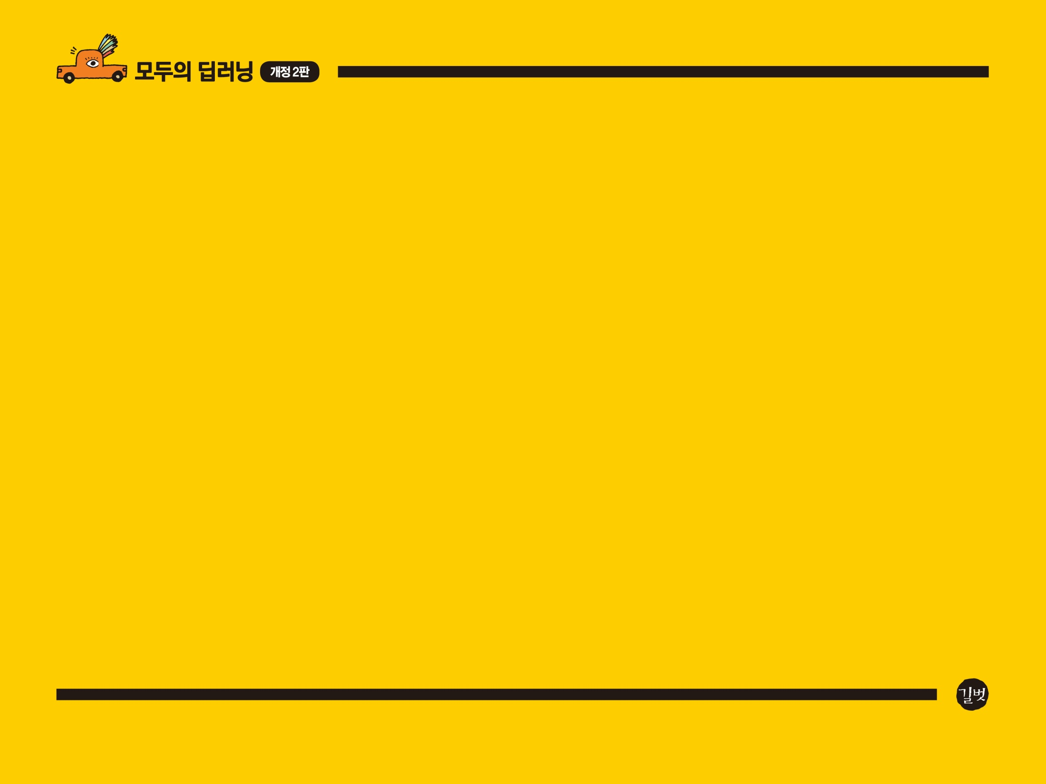
셋째 마당
신경망의 이해

Slide 2
6장 퍼셉트론
1 | 가중치, 가중합, 바이어스, 활성화 함수
2 | 퍼셉트론의 과제
3 | XOR 문제

Slide 3
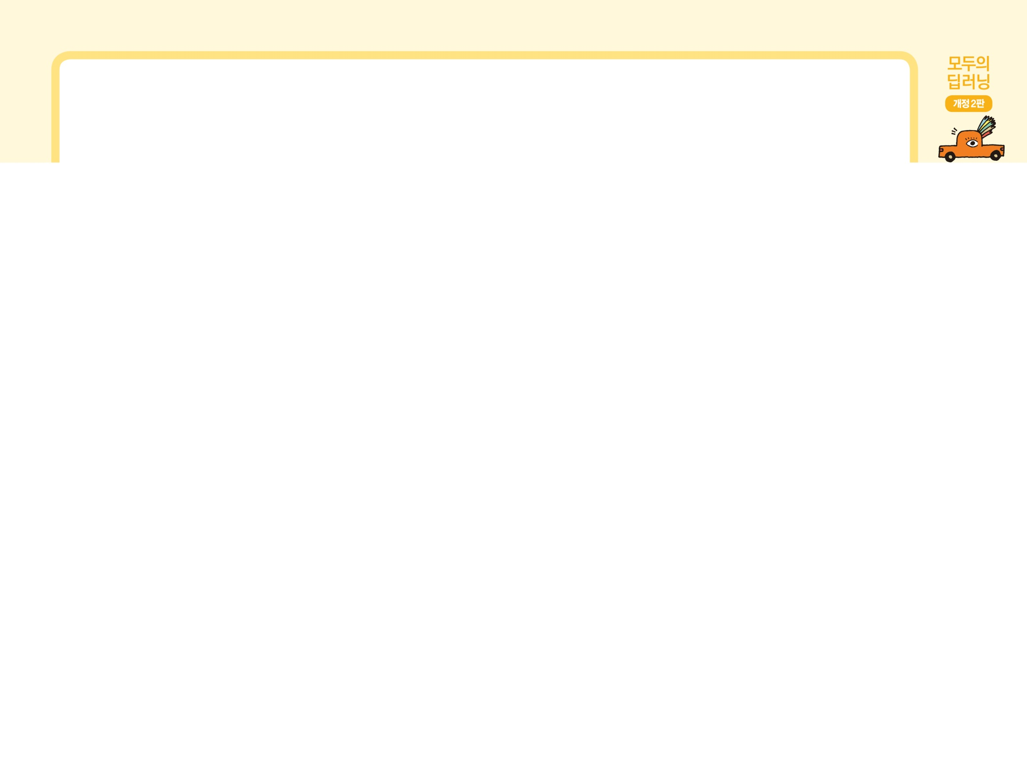
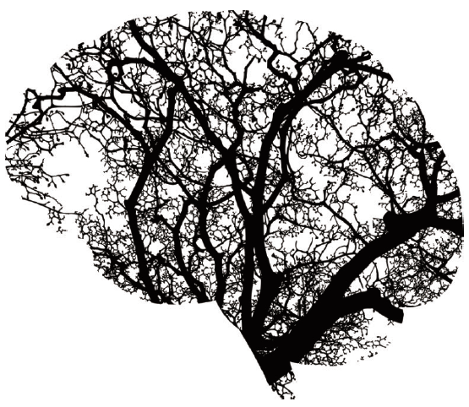
셋째 마당 신경망의 이해
6 퍼셉트론
입력 값을 놓고 활성화 함수에 의해 일정한 수준을 넘으면 참을, 그렇지 않으면 거짓을 내보내는
이 간단한 회로가 하는 일이 뉴런과 같음

Slide 4
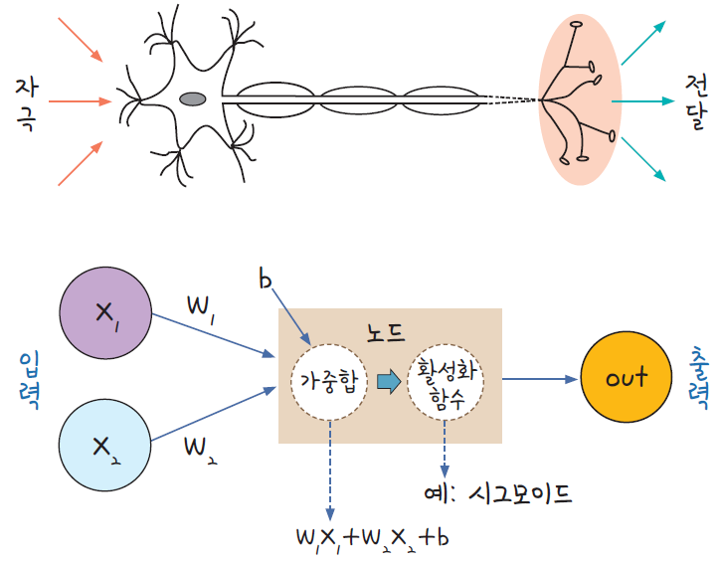
셋째 마당 신경망의 이해
6 퍼셉트론
여러 층의 퍼셉트론을 서로 연결시키고 복잡하게 조합하여 주어진 입력 값에 대한 판단을 하게 하는 것, 그것이 바로 신경망의 기본 구조임
그림 6-1 뉴런과 퍼셉트론의 비교

Slide 5
셋째 마당 신경망의 이해
6 퍼셉트론
신경망을 이루는 가장 중요한 기본 단위는 퍼셉트론(perceptron)
퍼셉트론은 입력 값과 활성화 함수를 사용해 출력 값을 다음으로 넘기는 가장 작은 신경망 단위

Slide 6
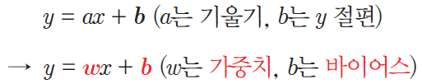
셋째 마당 신경망의 이해
1 | 가중치, 가중합, 바이어스, 활성화 함수
중학교 수학 수준에 맞춰 설명했던 기울기 나 절편 와 같은 용어를
퍼셉트론의 개념에 맞춰 좀 더 ‘딥러닝답게’ 표현해 보면 다음과 같음
기울기 는 퍼셉트론에서는 가중치를 의미하는 로 표기됨
절편 는 똑같이 라고 씀

Slide 7
셋째 마당 신경망의 이해
1 | 가중치, 가중합, 바이어스, 활성화 함수
가중합 :
입력 값( )과 가중치( )의 곱을 모두 더한 다음 거기에 바이어스( )를 더한 값
활성화 함수(activation function) :
가중합의 결과를 놓고 1 또는 0을 출력해서 다음으로 보냄
여기서 0과 1을 판단하는 함수

Slide 8
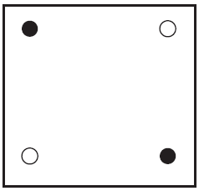
셋째 마당 신경망의 이해
2 | 퍼셉트론의 과제
단 하나의 퍼셉트론으로는 많은 것을 기대할 수가 없음
지금부터는 퍼셉트론의 한계와 이를 해결하는 과정을 보며 신경망의 기본 개념을 확립해 보자
그림 6-2 사각형 종이에 놓인 검은점 두 개와 흰점 두 개

Slide 9
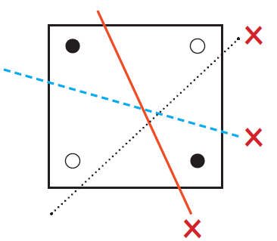
셋째 마당 신경망의 이해
2 | 퍼셉트론의 과제
이 네 점 사이에 직선을 하나 긋는다고 하자
이때 직선의 한쪽 편에는 검은 점만 있고, 다른 한쪽에는 흰 점만 있게끔 선을 그을 수 있을까?
그림 6-3 선으로는 같은 색끼리 나눌 수 없다: 퍼셉트론의 한계

Slide 10
셋째 마당 신경망의 이해
2 | 퍼셉트론의 과제
여러 개의 선을 아무리 그어보아도 하나의 직선으로는 흰 점과 검은 점을 구분할 수 없음
퍼셉트론 역시 선을 긋는 작업이라고 할 수 있음
이 예시처럼 경우에 따라서는 선을 아무리 그어도 해결되지 않는 상황이 있음

Slide 11
셋째 마당 신경망의 이해
3 | XOR 문제
XOR 문제 :
논리 회로에 등장하는 개념
게이트(gate) :
컴퓨터는 두 가지의 디지털 값, 즉 0과 1을 입력해 하나의 값을 출력하는 회로가 모여 만들어지는 회로

Slide 12
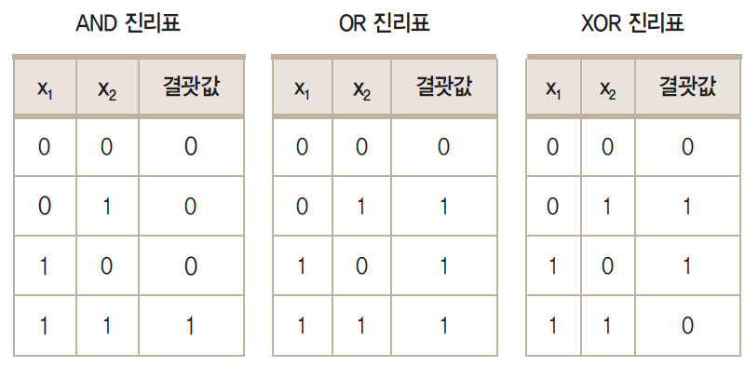
셋째 마당 신경망의 이해
3 | XOR 문제
표 6-1 AND, OR, XOR 게이트에 대한 진리표

Slide 13
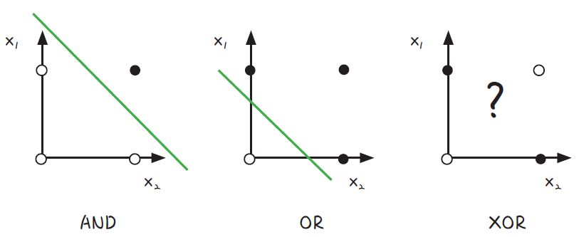
셋째 마당 신경망의 이해
3 | XOR 문제
결괏값이 0이면 흰점으로, 1이면 검은점으로 나타낸 후 조금 전처럼 직선을 그어 위 조건을 만족할 수 있는지 보자
그림 6-4 AND, OR, XOR 진리표대로 좌표 평면에 표현한 뒤 선을 그어 색이 같은 점끼리 나누기
(XOR은 불가능)

Slide 14
셋째 마당 신경망의 이해
3 | XOR 문제
AND와 OR 게이트는 직선을 그어 결괏값이 1인 값(검은점)을 구별할 수 있음
XOR의 경우 선을 그어 구분할 수 없음
이는 인공지능 분야의 선구자였던 MIT의 마빈 민스키(Marvin Minsky) 교수가 1969년에 발표한 <퍼셉트론즈(Perceptrons)>라는 논문에 나오는 내용
‘뉴런 → 신경망 → 지능’이라는 도식을 따라 ‘퍼셉트론 → 인공 신경망 → 인공지능’이 가능하리라 꿈꾸던 당시 사람들은 이것이 생각처럼 쉽지 않다는 사실을 깨닫게 됨

Slide 15
셋째 마당 신경망의 이해
3 | XOR 문제
알고 보니 간단한 XOR 문제조차 해결할 수 없었던 것임
이 논문 이후 인공지능 연구가 한동안 침체기를 겪게 됨
10여 년이 지난 후에야 이 문제가 해결되는데, 이를 해결한 개념이 바로 다층 퍼셉트론(multilayer perceptron)

Slide 16
7장 다층 퍼셉트론
1 | 다층 퍼셉트론의 설계
2 | XOR 문제의 해결
3 | 코딩으로 XOR 문제 해결하기

Slide 17
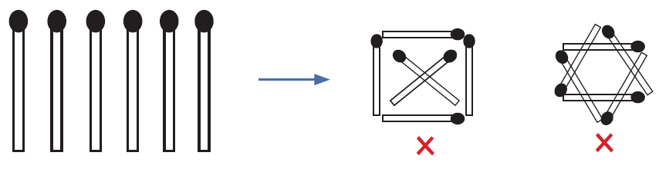
셋째 마당 신경망의 이해
7 다층 퍼셉트론
종이 위에 각각 엇갈려 놓인 검은 점 두 개와 흰 점 두 개를 하나의 선으로는 구별할 수 없다는 것을 살펴봄
언뜻 보기에 해답이 없어 보이는 이 문제를 해결하려면 새로운 접근이 필요함
그림 7-1 성냥개비 여섯 개로 정삼각형 네 개를?

Slide 18
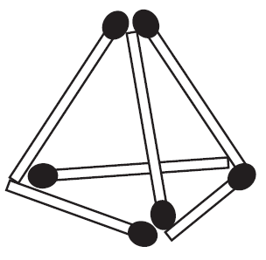
셋째 마당 신경망의 이해
7 다층 퍼셉트론
골똘히 연구해도 답을 찾지 못했던 이 문제는 2차원 평면에서만 해결하려는 고정관념을 깨고 피라미드 모양으로 성냥개비를 쌓아 올리니 해결됨
그림 7-2 차원을 달리하니 쉽게 완성!

Slide 19
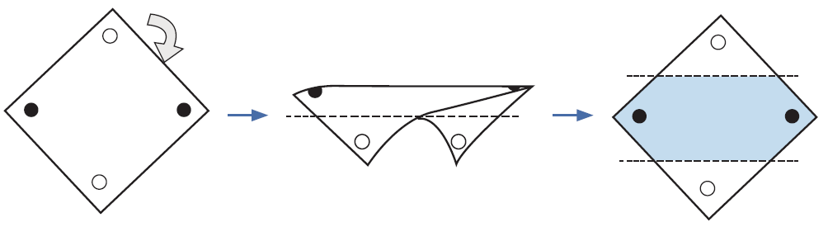
셋째 마당 신경망의 이해
7 다층 퍼셉트론
인공지능 학자들은 인공 신경망을 개발하기 위해서 반드시 XOR 문제를 극복해야만 했음
이 문제 역시 고정관념을 깬 기발한 아이디어에서 해결점이 보였음
그림 7-3 XOR 문제의 해결은 평면을 휘어주는 것!

Slide 20
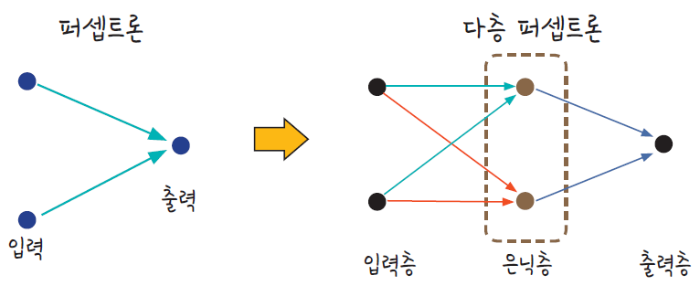
셋째 마당 신경망의 이해
7 다층 퍼셉트론
좌표 평면 자체에 변화를 주는 것
XOR 문제를 해결하기 위해서 우리는 두 개의 퍼셉트론을 한 번에 계산할 수 있어야 함
이를 가능하게 하려면 숨어있는 층, 즉 은닉층(hidden layer)을 만들면 됨
그림 7-4 퍼셉트론에서 다층 퍼셉트론으로

Slide 21
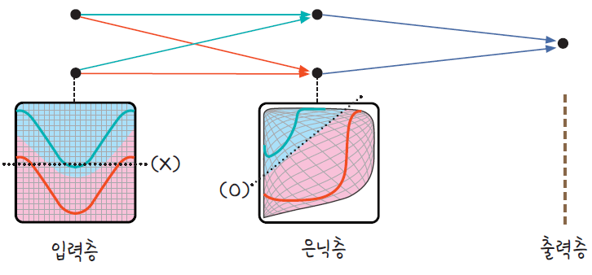
셋째 마당 신경망의 이해
7 다층 퍼셉트론
은닉층이 좌표 평면을 왜곡시키는 결과를 가져옴
그림 7-5 은닉층의 공간 왜곡(https://goo.gl/8qEGHD 참조)

Slide 22
셋째 마당 신경망의 이해
7 다층 퍼셉트론
입력 값(input)을 놓고 파란색과 빨간색의 영역을 구분한다고 할 때,
그림 7-5의 왼쪽 그림을 보면 어떤 직선으로도 이를 해결할 수 없음
은닉층을 만들어 공간을 왜곡하면 두 영역을 가로지르는 선이 직선으로 바뀜

Slide 23
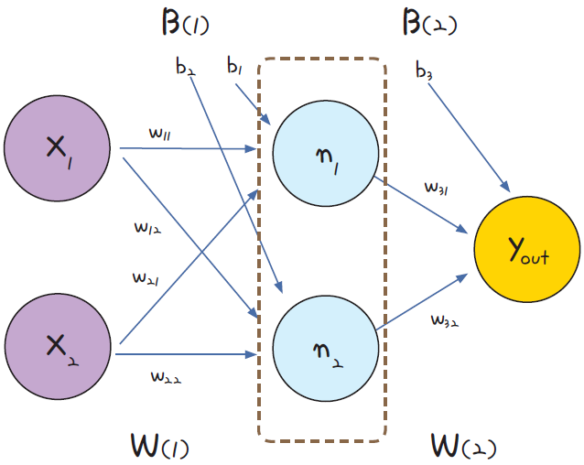
셋째 마당 신경망의 이해
1 | 다층 퍼셉트론의 설계
다층 퍼셉트론이 입력층과 출력층 사이에 숨어있는 은닉층을 만드는 것을 도식으로 나타내면 그림 7-6과 같음
그림 7-6 다중 퍼셉트론의 내부

Slide 24
셋째 마당 신경망의 이해
1 | 다층 퍼셉트론의 설계
가운데 숨어있는 은닉층으로 퍼셉트론이 각각 자신의 가중치( )와 바이어스( ) 값을 보냄
이 은닉층에서 모인 값이 한 번 더 시그모이드 함수(기호로 라고 표시함)를 이용해 최종 값으로 결과를 보냄
노드(node) :
은닉층에 모이는 중간 정거장
여기서는 과 로 표현함

Slide 25


셋째 마당 신경망의 이해
1 | 다층 퍼셉트론의 설계
과 의 값은 각각 단일 퍼셉트론의 값과 같음
위 두 식의 결괏값이 출력층으로 보내짐
출력층에서는 역시 시그모이드 함수를 통해 값이 정해짐
이 값을 이라 할 때 식으로 표현하면 다음과 같음

Slide 26
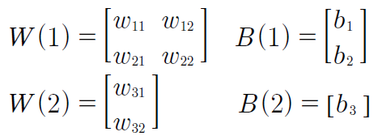
셋째 마당 신경망의 이해
1 | 다층 퍼셉트론의 설계
각각의 가중치( )와 바이어스( )의 값을 정할 차례임
2차원 배열로 늘어놓으면 다음과 같이 표시할 수 있음
은닉층을 포함해 가중치 6개와 바이어스 3개가 필요함

Slide 27
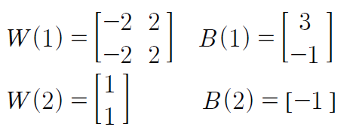
셋째 마당 신경망의 이해
2 | XOR 문제의 해결
각 변숫값을 정하고 이를 이용해 XOR 문제를 해결하는 과정을 알아보자

Slide 28
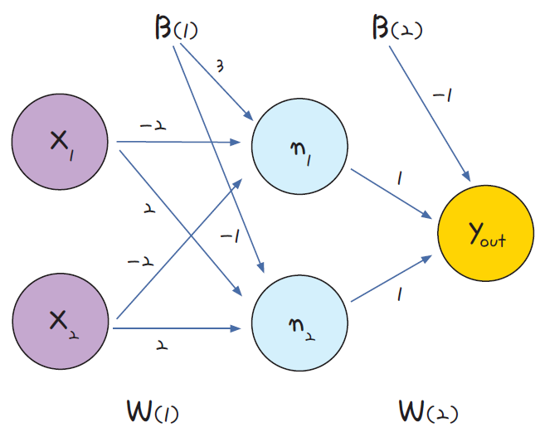
셋째 마당 신경망의 이해
2 | XOR 문제의 해결
이것을 도식에 대입하면 다음과 같음
그림 7-7 다중 퍼셉트론의 내부에 변수를 채워보자.

Slide 29
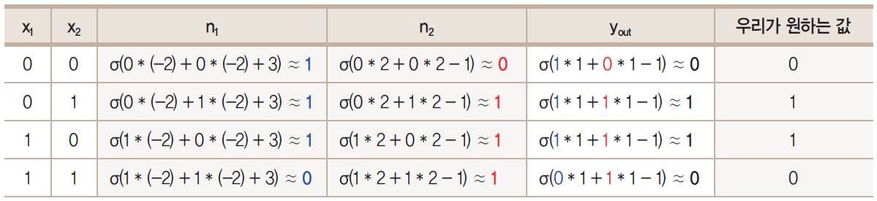
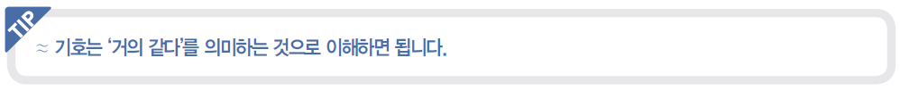
셋째 마당 신경망의 이해
2 | XOR 문제의 해결
이제 의 값과 의 값을 각각 입력해 값이 우리가 원하는 값으로 나오는지를 점검해 보자
표 7-1 XOR 다층 문제 해결

Slide 30

셋째 마당 신경망의 이해
3 | 코딩으로 XOR 문제 해결하기
먼저 표 7-1에서 의 값을 잘 보면 입력 값 , 가 모두 1일 때 0을 출력하고 하나라도 0이 아니면 1을 출력하게 되어있음
NAND(Negative And) 게이트 :
AND 게이트의 정반대 값을 출력하는 방식
의 값을 잘 보면 , 에 대한 OR 게이트에 대한 답
NAND 게이트와 OR 게이트, 이 두 가지를 내재한 각각의 퍼셉트론이 다중 레이어 안에서 각각 작동함
이 두 가지 값에 대해 AND 게이트를 수행한 값이 바로 우리가 구하고자 하는 임을 알 수 있음

Slide 31
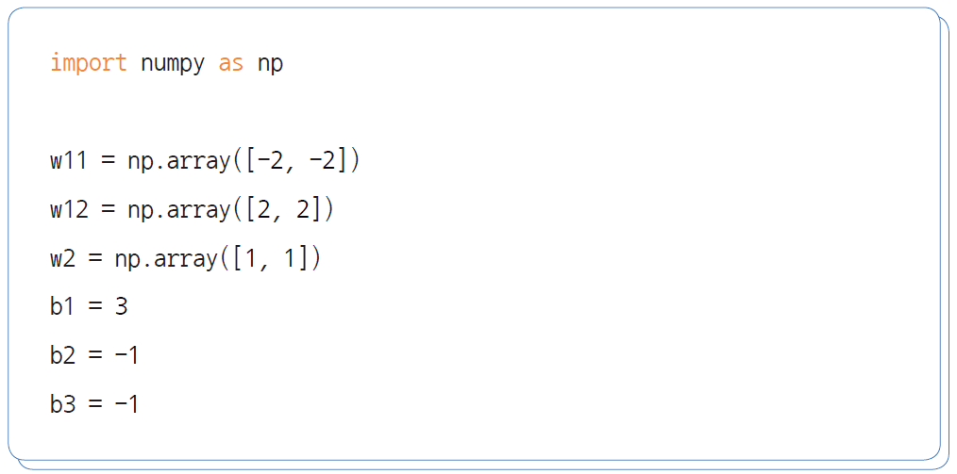
셋째 마당 신경망의 이해
3 | 코딩으로 XOR 문제 해결하기
정해진 가중치와 바이어스를 numpy라이브러리를 사용해 다음과 같이 선언함

Slide 32
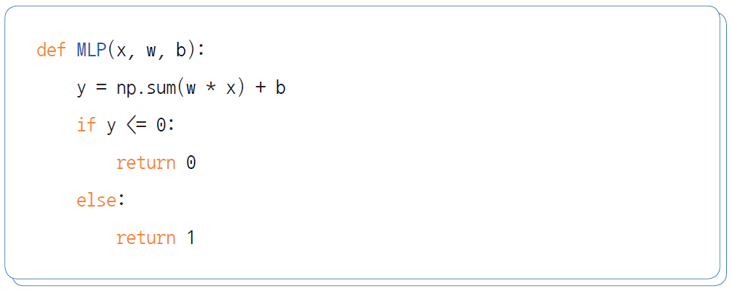
셋째 마당 신경망의 이해
3 | 코딩으로 XOR 문제 해결하기
이제 퍼셉트론 함수를 만들어 줌
0과 1 중에서 값을 출력하게 설정함

Slide 33
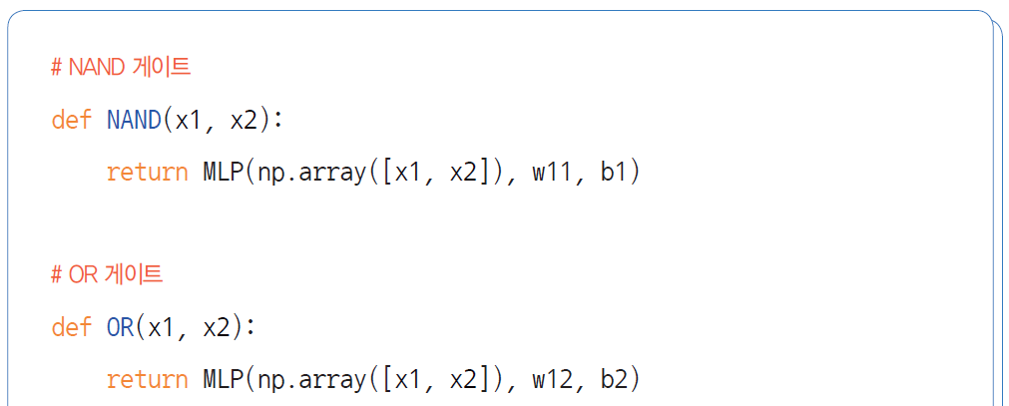
셋째 마당 신경망의 이해
3 | 코딩으로 XOR 문제 해결하기
각 게이트의 정의에 따라 NAND 게이트, OR 게이트, AND 게이트, XOR 게이트 함수를 만들어 줌

Slide 34
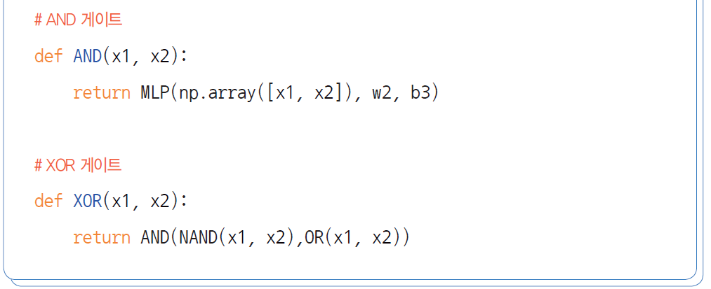
셋째 마당 신경망의 이해
3 | 코딩으로 XOR 문제 해결하기

Slide 35
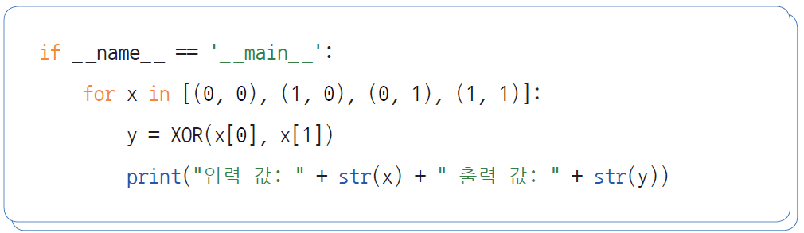
셋째 마당 신경망의 이해
3 | 코딩으로 XOR 문제 해결하기
이제 과 값을 번갈아 대입해 가며 최종 값을 출력해 보자

Slide 36
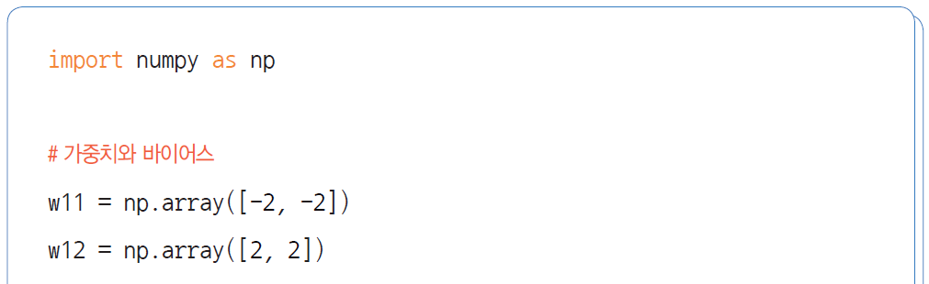
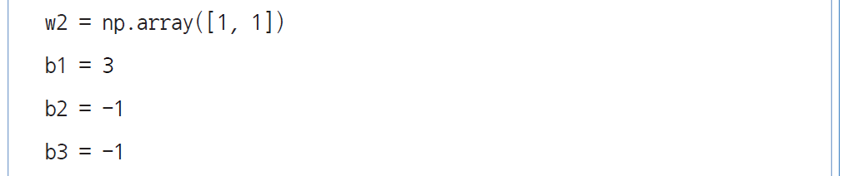
셋째 마당 신경망의 이해
3 | 코딩으로 XOR 문제 해결하기
코드 7-1 다층 퍼셉트론으로 XOR 문제 해결하기
예제 소스: deeplearning_class/06_XOR.ipynb

Slide 37
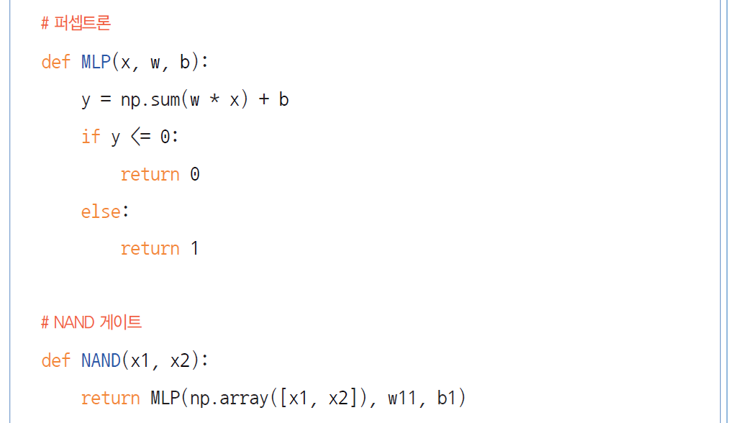
셋째 마당 신경망의 이해
3 | 코딩으로 XOR 문제 해결하기

Slide 38
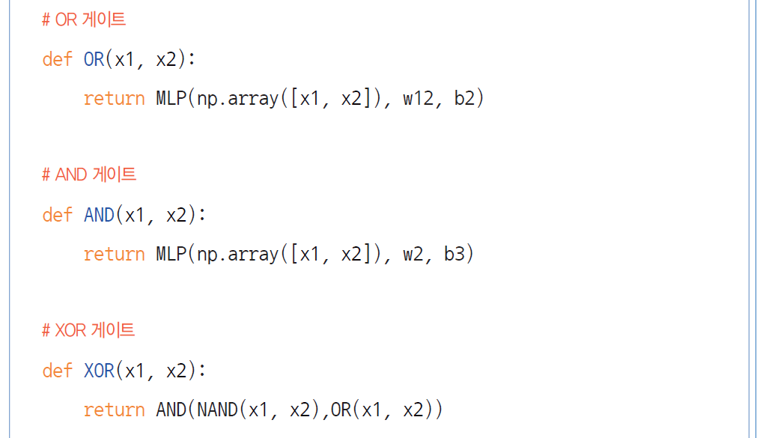
셋째 마당 신경망의 이해
3 | 코딩으로 XOR 문제 해결하기

Slide 39
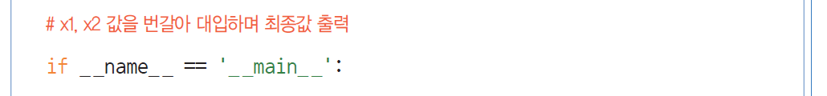
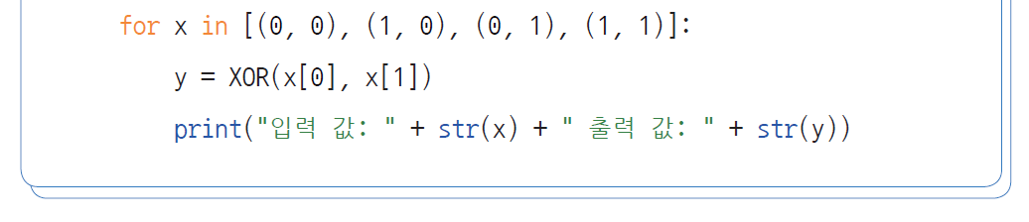
셋째 마당 신경망의 이해
3 | 코딩으로 XOR 문제 해결하기

Slide 40
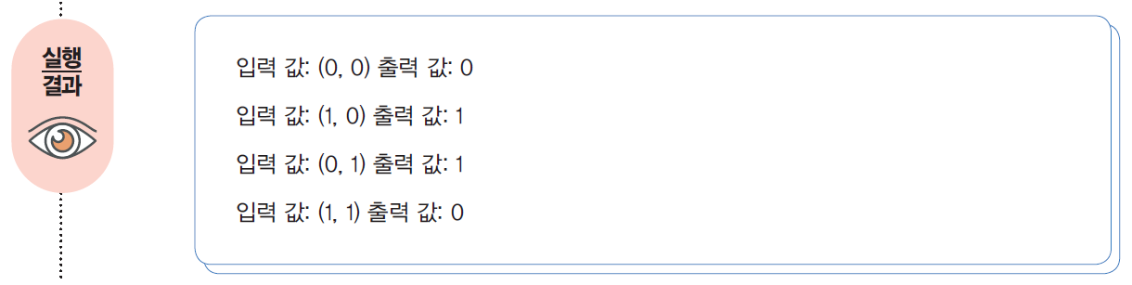
셋째 마당 신경망의 이해
3 | 코딩으로 XOR 문제 해결하기

Slide 41
셋째 마당 신경망의 이해
3 | 코딩으로 XOR 문제 해결하기
인공 신경망 :
은닉층을 여러 개 쌓아올려 복잡한 문제를 해결하는 과정은 뉴런이 복잡한 과정을 거쳐 사고를 낳는 사람의 신경망을 닮았음
이를 간단히 줄여서 신경망이라고 통칭함

Slide 42
8장 오차 역전파
1 | 오차 역전파의 개념
2 | 코딩으로 확인하는 오차 역전파

Slide 43
셋째 마당 신경망의 이해
8 오차 역전파
신경망 내부의 가중치는 오차 역전파 방법을 사용해 수정함
오차 역전파는 경사 하강법의 확장 개념임

Slide 44
셋째 마당 신경망의 이해
1 | 오차 역전파의 개념
가중치를 구하는 방법은 경사 하강법을 그대로 이용하면 됨
임의의 가중치를 선언하고 결괏값을 이용해 오차를 구한 뒤 이 오차가 최소인 지점으로 계속해서 조금씩 이동시킴
이 오차가 최소가 되는 점(미분했을 때 기울기가 0이 되는 지점)을 찾으면 그것이 바로 우리가 알고자 하는 답임

Slide 45
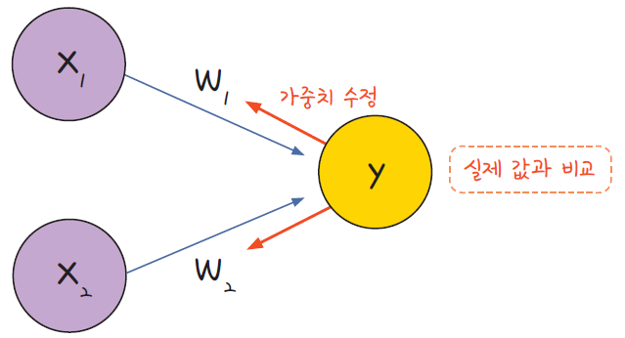
셋째 마당 신경망의 이해
1 | 오차 역전파의 개념
단일 퍼셉트론에서 결괏값을 얻으면 오차를 구해 이를 토대로 앞 단계에서 정한 가중치를 조정함
그림 8-1 단일 퍼셉트론에서의 오차 수정

Slide 46
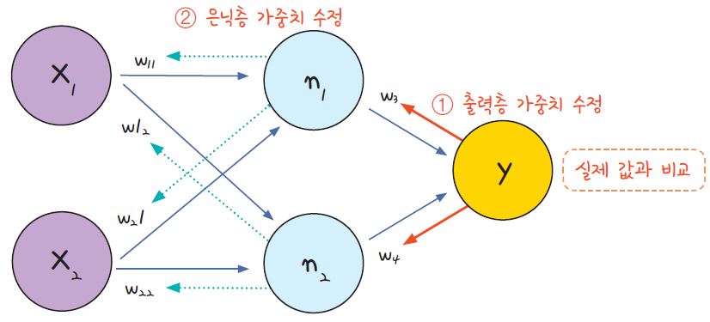
셋째 마당 신경망의 이해
1 | 오차 역전파의 개념
다층 퍼셉트론 역시 결괏값의 오차를 구해 이를 토대로 하나 앞선 가중치를 차례로 거슬러 올라가며 조정함
그림 8-2 다층 퍼셉트론에서의 오차 수정

Slide 47
셋째 마당 신경망의 이해
1 | 오차 역전파의 개념
오차 역전파(back propagation) :
다층 퍼셉트론에서의 최적화 과정
오차 역전파 구동 방식은 다음과 같이 정리할 수 있음
1 | 임의의 초기 가중치( )를 준 뒤 결과( )를 계산함
2 | 계산 결과와 우리가 원하는 값 사이의 오차를 구함
3 | 경사 하강법을 이용해 바로 앞 가중치를 오차가 작아지는 방향으로 업데이트함
4 | 위 과정을 더이상 오차가 줄어들지 않을 때까지 반복함

Slide 48
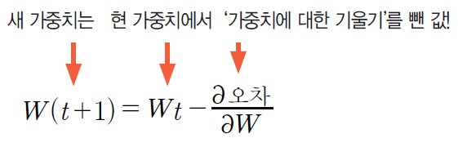
셋째 마당 신경망의 이해
1 | 오차 역전파의 개념
여기서 ‘오차가 작아지는 방향으로 업데이트한다’는 의미는 미분 값이 0에 가까워지는 방향으로 나아간다는 말임
즉, ‘기울기가 0이 되는 방향’으로 나아가야 하는데, 이 말은 가중치에서 기울기를 뺐을 때 가중치의 변화가 전혀 없는 상태를 말함
오차 역전파를 다른 방식으로 표현하면 가중치에서 기울기를 빼도 값의 변화가 없을 때까지 계속해서 가중치 수정 작업을 반복하는 것

Slide 49
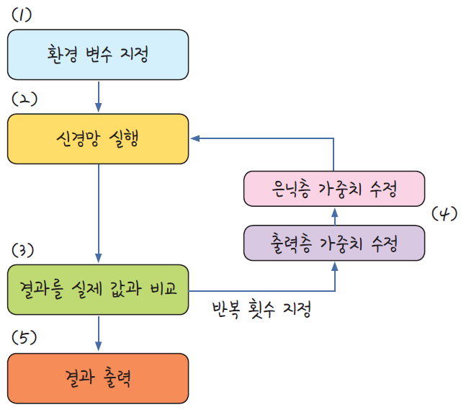
셋째 마당 신경망의 이해
2 | 코딩으로 확인하는 오차 역전파
입력된 실제 값과 다층 퍼셉트론의 계산 결과를 비교하여 가중치를 역전파 방식으로 수정해 가는 코딩은 그림 8-3과 같은 순서로 구현함
그림 8-3 신경망의 구현 과정

Slide 50
셋째 마당 신경망의 이해
1 | 오차 역전파의 개념
각각을 조금 더 자세히 설명하면 다음과 같음
1 | 환경 변수 지정: 환경 변수에는 입력 값과 타깃 결괏값이 포함된 데이터셋, 학습률 등이 포함되고 활성화 함수와 가중치 등도 선언되어야 함
2 | 신경망 실행: 초깃값을 입력하여 활성화 함수와 가중치를 거쳐 결괏값이 나오게 함
3 | 결과를 실제 값과 비교: 오차를 측정함
4 | 역전파 실행: 출력층과 은닉층의 가중치를 수정함
5 | 결과 출력

Slide 51
9장 신경망에서 딥러닝으로
1 | 기울기 소실 문제와 활성화 함수
2 | 속도와 정확도 문제를 해결하는 고급 경사 하강법

Slide 52
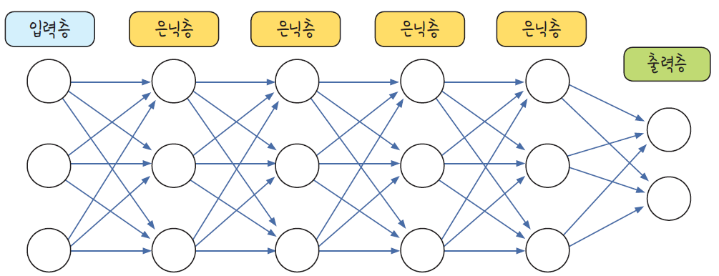
셋째 마당 신경망의 이해
9 신경망에서 딥러닝으로
다층 퍼셉트론이 오차 역전파를 만나 신경망이 되었고, 신경망은 XOR문제를 가볍게 해결함
이제 신경망을 차곡차곡 쌓아올리면 마치 사람처럼 생각하고 판단하는 인공지능이 금방이라도 완성될 것처럼 보임
그림 9-1 다층 확장

Slide 53
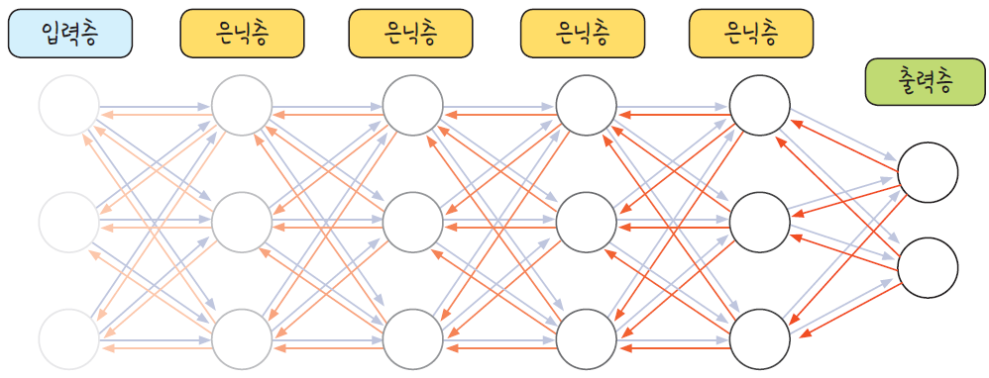
셋째 마당 신경망의 이해
1 | 기울기 소실 문제와 활성화 함수
오차 역전파 :
출력층으로부터 하나씩 앞으로 되돌아가며 각 층의 가중치를 수정하는 방법
가중치를 수정하려면 미분 값, 즉 기울기가 필요하다고 배움
그림 9-2 기울기 소실 문제 발생!

Slide 54
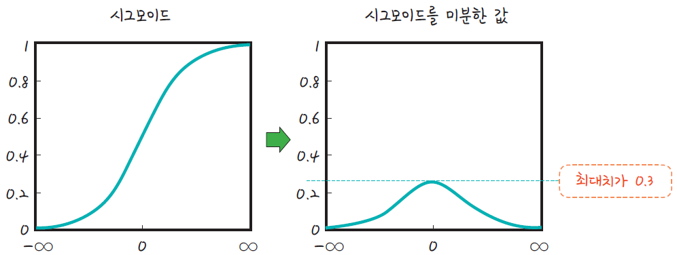
셋째 마당 신경망의 이해
1 | 기울기 소실 문제와 활성화 함수
기울기 소실(vanishing gradient) 문제가 발생하기 시작한 것은 활성화 함수로 사용된 시그모이드 함수의 특성 때문임
여러 층을 거칠수록 기울기가 사라져 가중치를 수정하기가 어려워지는 것임
그림 9-3 시그모이드의 미분

Slide 55
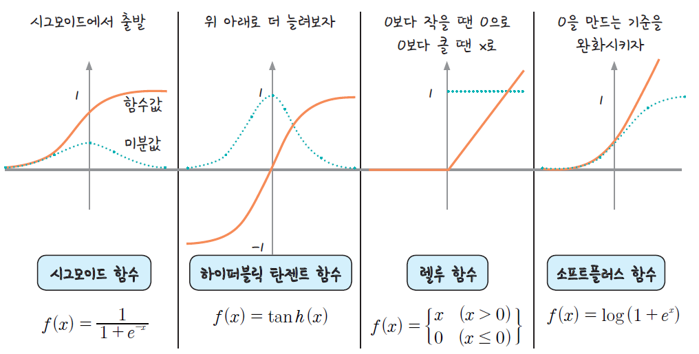
셋째 마당 신경망의 이해
1 | 기울기 소실 문제와 활성화 함수
이를 해결하고자 활성화 함수를 시그모이드가 아닌 여러 함수로 대체하기 시작함
그림 9-4 여러 활성화 함수의 도입

Slide 56
셋째 마당 신경망의 이해
1 | 기울기 소실 문제와 활성화 함수
하이퍼볼릭 탄젠트(tanh) 함수
미분한 값의 범위가 함께 확장되는 효과를 가져옴
다양한 여전히 1보다 작은 값이 존재하므로 기울기 소실 문제는 사라지지 않음
렐루(ReLU) 함수
시그모이드 함수의 대안으로 떠오르며 현재 가장 많이 사용되는 활성화 함수임
여러 은닉층을 거치며 곱해지더라도 맨 처음 층까지 사라지지 않고 남아있을 수 있음
이 간단한 방법이 여러 층을 쌓을 수 있게 했고, 이로써 딥러닝의 발전에 속도가 붙게 됨

Slide 57
셋째 마당 신경망의 이해
1 | 기울기 소실 문제와 활성화 함수
소프트플러스 (softplus) 함수
이후 렐루의 0이 되는 순간을 완화

Slide 58
셋째 마당 신경망의 이해
2 | 속도와 정확도 문제를 해결하는 고급 경사 하강법
가중치를 업데이트하는 방법으로 우리는 경사 하강법을 배웠음
경사 하강법은 정확하게 가중치를 찾아가지만, 한 번 업데이트할 때마다 전체 데이터를 미분해야 하므로 계산량이 매우 많다는 단점이 있음
이러한 점을 보완한 고급 경사 하강법이 등장하면서 딥러닝의 발전 속도는 더 빨라짐

Slide 59
셋째 마당 신경망의 이해
2 |속도와 정확도 문제를 해결하는 고급 경사 하강법
확률적 경사 하강법
경사 하강법은 불필요하게 많은 계산량은 속도를 느리게 할 뿐 아니라, 최적 해를 찾기 전에 최적화 과정이 멈출 수도 있음
경사 하강법의 이러한 단점을 보완한 방법
전체 데이터를 사용하는 것이 아니라, 랜덤하게 추출한 일부 데이터를 사용함
일부 데이터를 사용하므로 더 빨리 그리고 자주 업데이트를 하는 것이 가능해짐

Slide 60
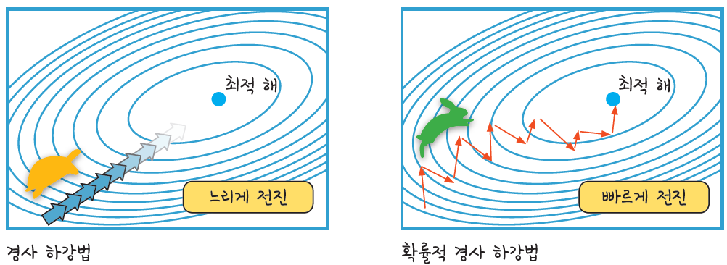
셋째 마당 신경망의 이해
2 | 속도와 정확도 문제를 해결하는 고급 경사 하강법
랜덤한 일부 데이터를 사용하는 만큼 확률적 경사 하강법은 중간 결과의 진폭이 크고 불안정해 보일 수도 있음
속도가 확연히 빠르면서도 최적 해에 근사한 값을 찾아낸다는 장점 덕분에 경사 하강법의 대안으로 사용되고 있음
그림 9-5 경사 하강법과 확률적 경사 하강법의 비교

Slide 61
셋째 마당 신경망의 이해
2 |속도와 정확도 문제를 해결하는 고급 경사 하강법
모멘텀
모멘텀(momentum)이란 단어는 ‘관성, 탄력, 가속도’라는 뜻
모멘텀 SGD란 말 그대로 경사 하강법에 탄력을 더해 주는 것
다시 말해서, 경사 하강법과 마찬가지로 매번 기울기를 구하지만, 이를 통해 오차를 수정하기 전 바로 앞 수정 값과 방향(+, -)을 참고하여 같은 방향으로 일정한 비율만 수정되게 하는 방법
수정 방향이 양수(+) 방향으로 한 번, 음수(-) 방향으로한 번 지그재그로 일어나는 현상이 줄어들고, 이전 이동 값을 고려하여 일정 비율만큼만 효과를 낼 수 있음

Slide 62
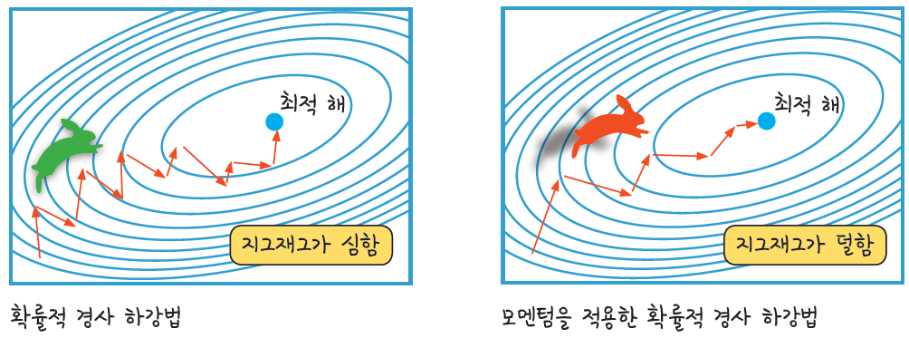
셋째 마당 신경망의 이해
2 | 속도와 정확도 문제를 해결하는 고급 경사 하강법
그림 9-6 모멘텀을 적용했을 때

Slide 63
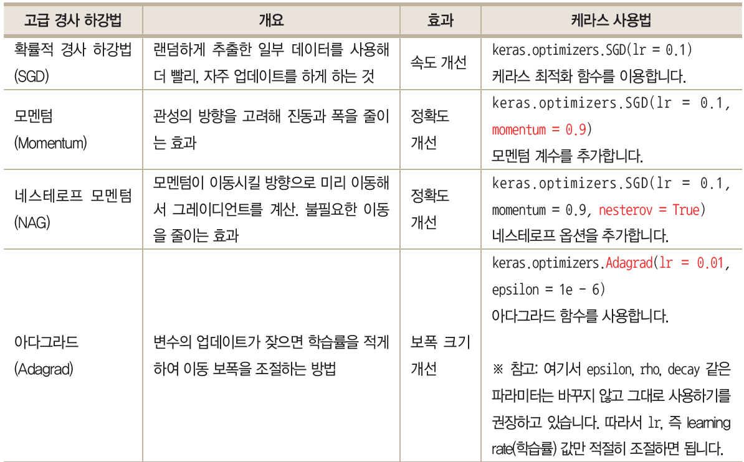
셋째 마당 신경망의 이해
2 |속도와 정확도 문제를 해결하는 고급 경사 하강법

Slide 64
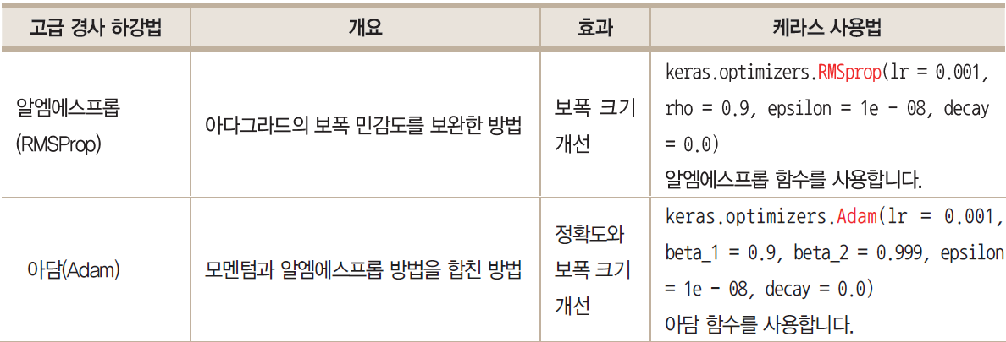
셋째 마당 신경망의 이해
2 |속도와 정확도 문제를 해결하는 고급 경사 하강법
표 9-1 딥러닝 구동에 사용되는 고급 경사 하강법 개요 및 활용법

